Slide 1
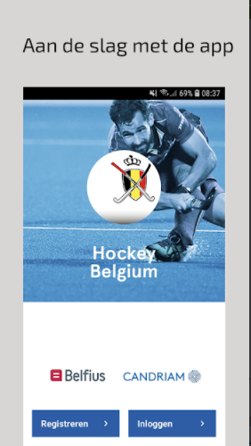
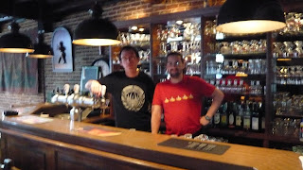

Vrijwilligerstaken toewijzen in de app

Slide 2
Voor taakbeheerders
Voor vrijwilligers

Slide 3
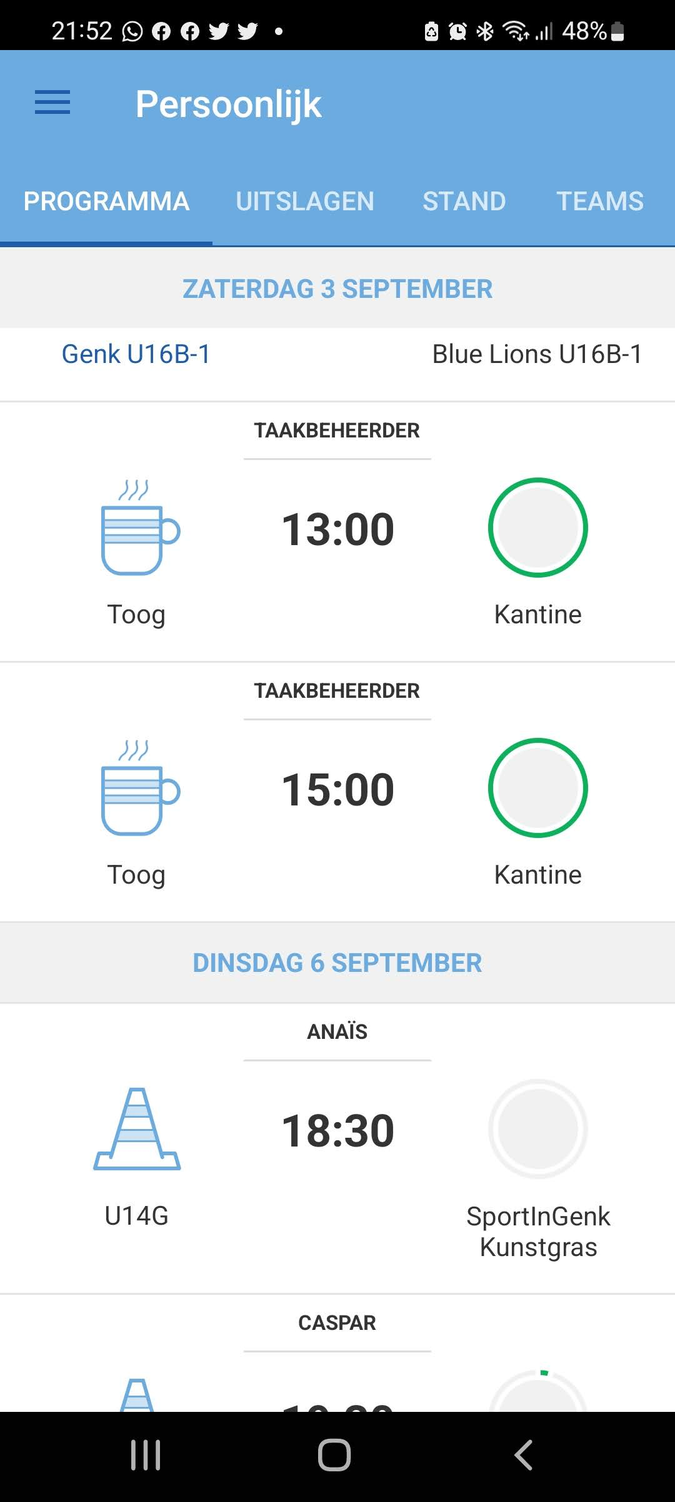
Zoek de juiste taak in je eigen programma

Slide 4
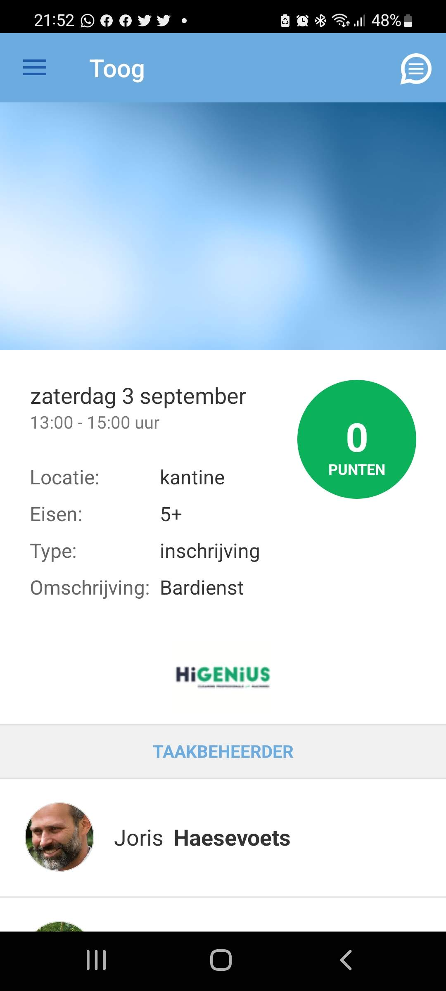
Klik op het juiste uur van de taak en scroll naar beneden als je dit beeld ziet

Slide 5
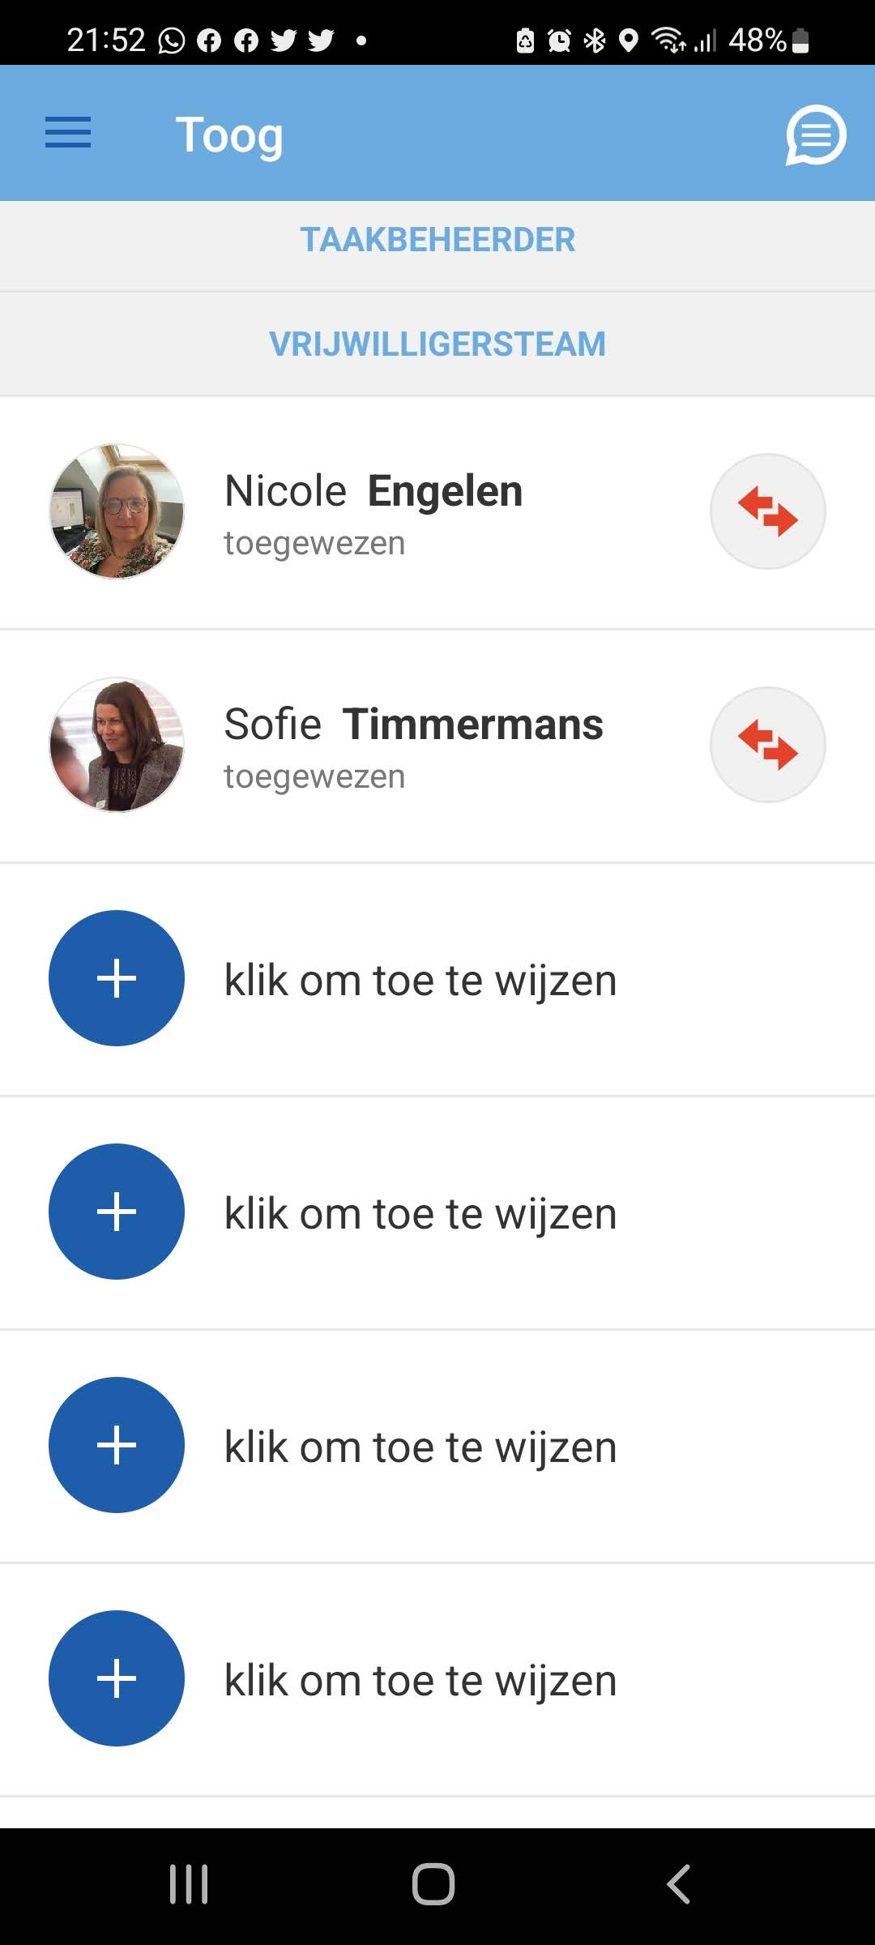
Klik hier op een + om een nieuwe vrijwilliger toe te wijzen.

Slide 6
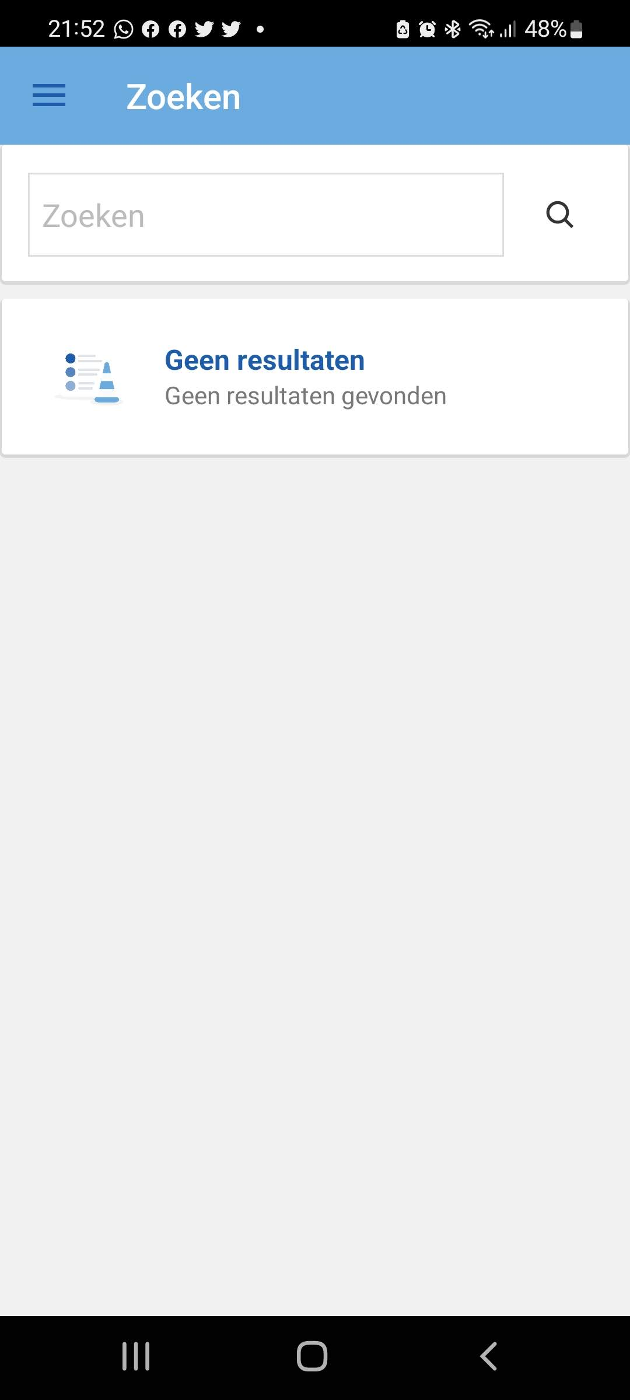
Geef de naam van de speler in (voor de ouder die zich opgegeven heeft op dat uur)

Slide 7
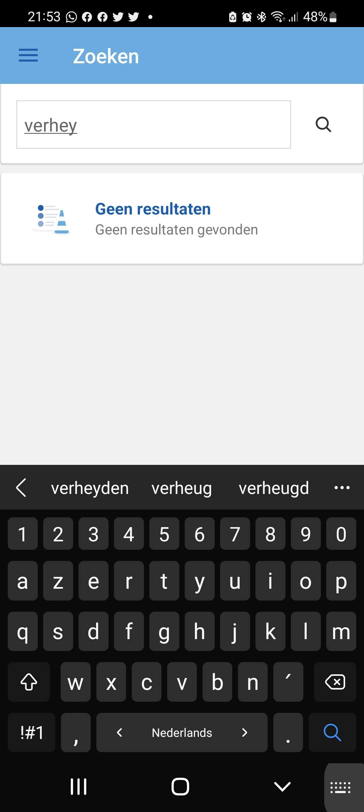
Klik op het vergrootglas

Slide 8
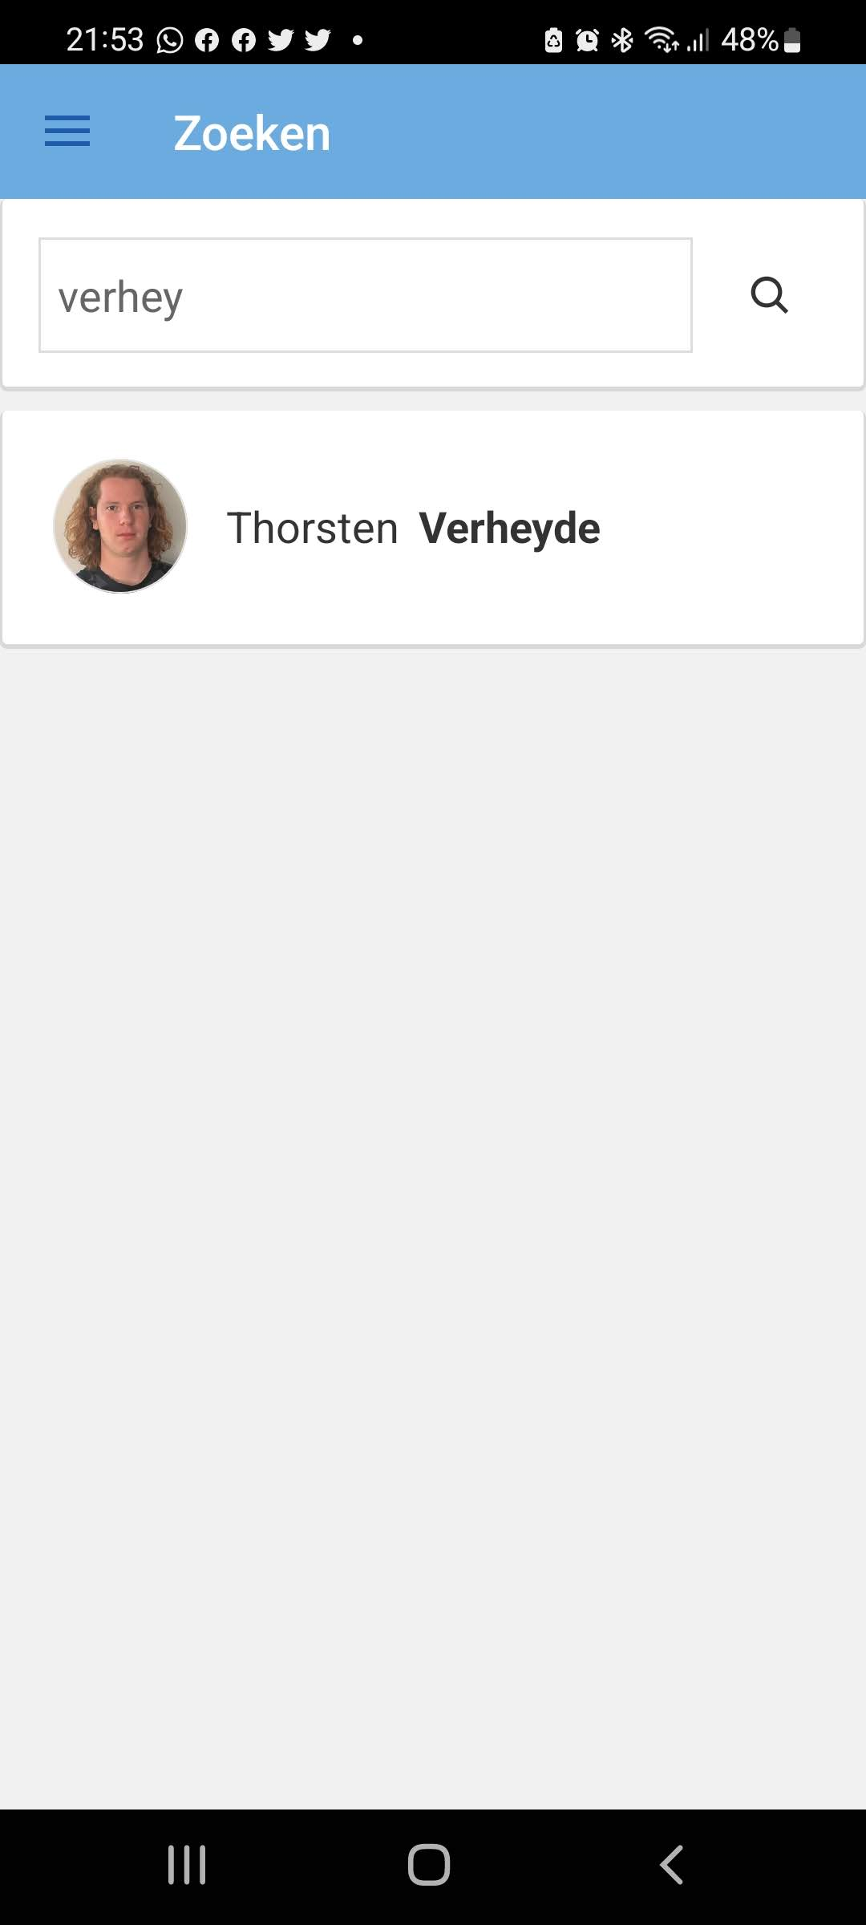
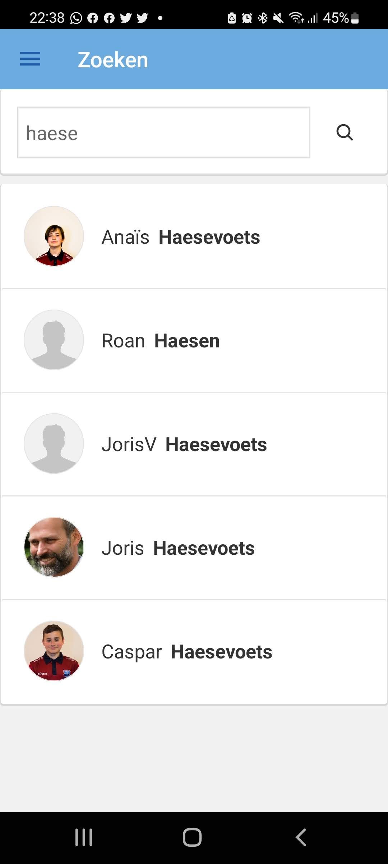
Klik op de juiste speler (bij meerdere keuzemogelijkheden)

Slide 9
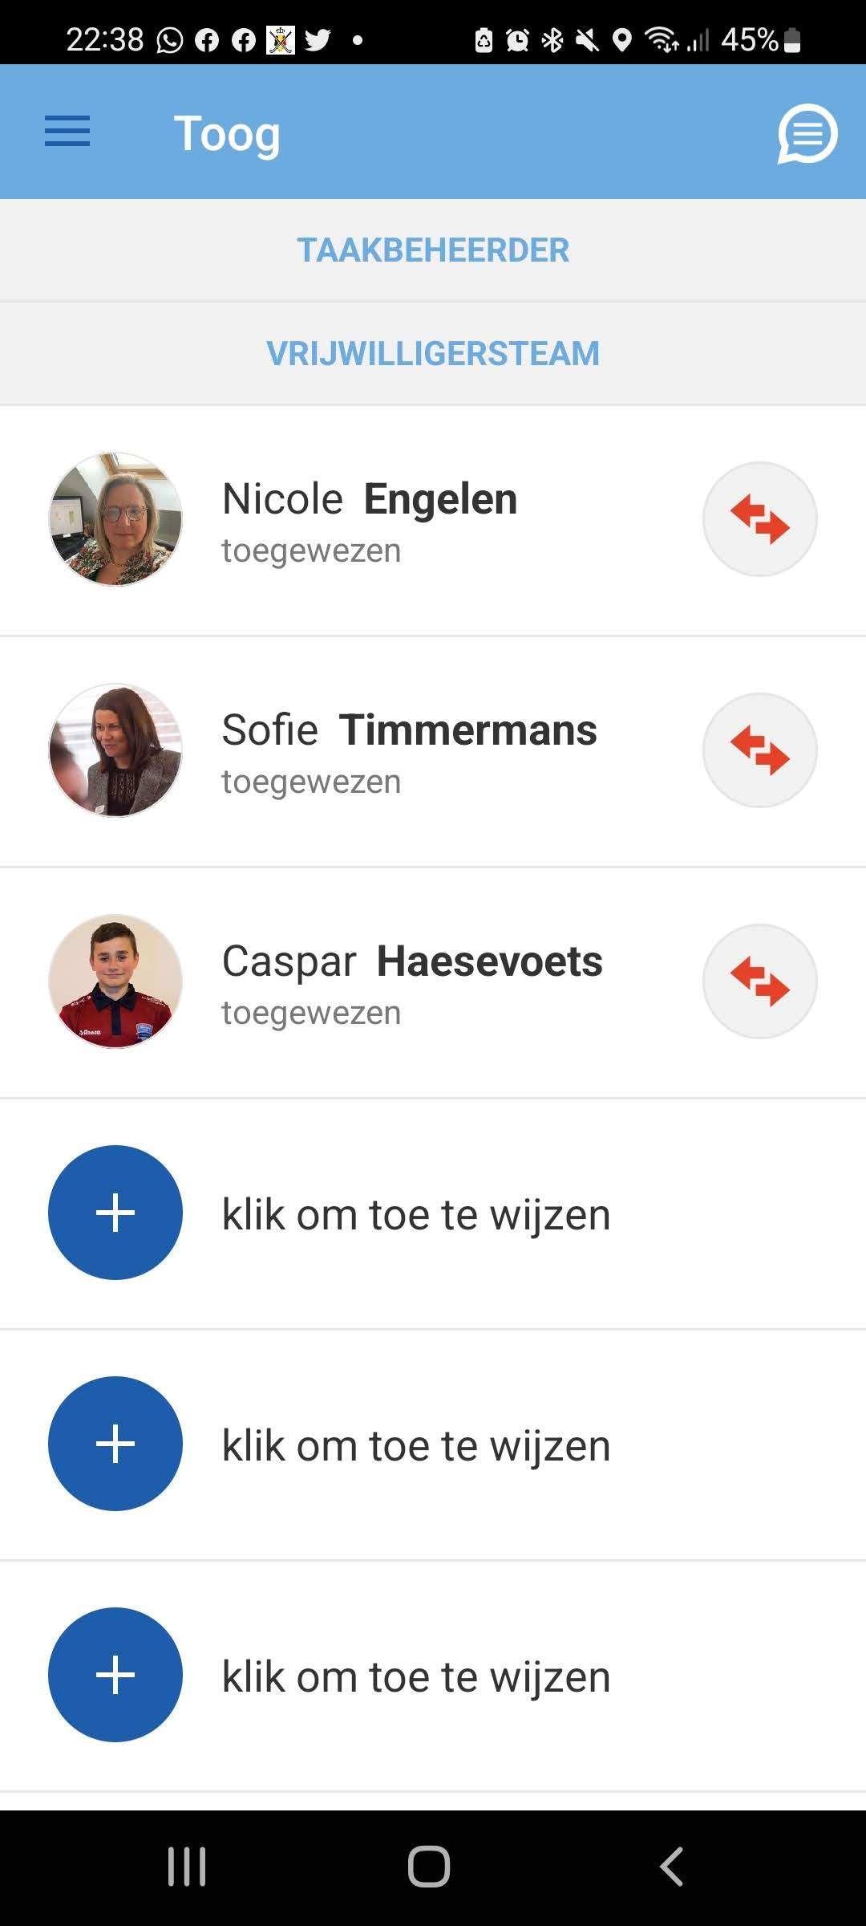
De persoon is toegewezen en krijgt al dadelijk een melding van de app.

Slide 10
Jezelf toewijzen als vrijwilliger

Slide 11
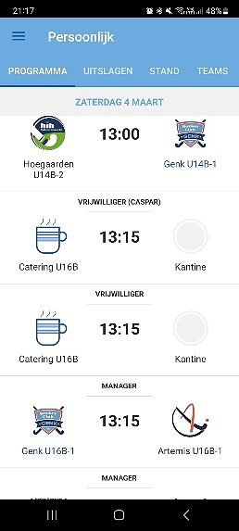
Ga naar het programma van je kind
Klik op de cirkel naast de vrijwilligerstaak

Slide 12
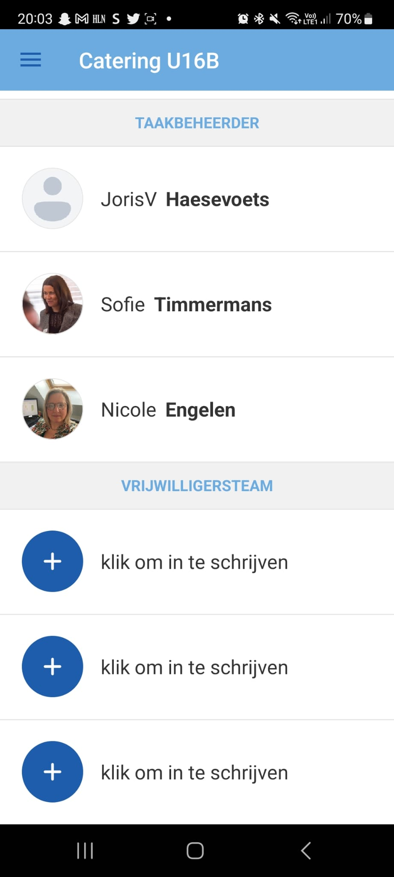
Klik op de + om jezelf in te schrijven

Slide 13
Als je een volledige groene cirkel ziet is de taak volledig ingevuld.
Kies dan een ander moment om deze taak op je te nemen of spreek een andere ouder aan om te wisselen van dag.

Slide 14
Vragen of problemen met de app?
Spreek de manager van je ploeg aan
Spreek iemand van het bestuur aan
Neem contact op met Joris Haesevoets (beheerder van de vrijwilligersmodule)
Alvast heel erg bedankt voor je engagement!

